Slide 1
EndNote 介绍

Slide 2
EndNote
EndNote 是一个文献目录管理软件
它可以用来创建个人参考文献库，管理目录和引用，撰写论文时，可以方便地插入所引用文献并按照格式进行编排
目前（2020/10/7）版本为 EndNote X9
Notes:
EndNote主要功能有在线检索文献、管理文献、编写文献以及引文编排等。用户可以在本地建立个人数据库，可以随时查找收集到的文献条目；用户也可以将数据库与他人共享，对文献分组、分析以及查重，也可以下载相关文献。另外，在论文撰写时，EndNote可以完成随时调阅、检索文献，将其按照期刊要求的格式插入到文后的参考文献，以及迅速完成论文以及参考文献格式的转换以方便转投其他期刊。
补充：不要把这个软件仅仅看作是管理参考文献格式编排的工具，而是提升文献阅读效率。做每件事都要考虑：1.有没有更高效的方法，2.投入时间来学习工具的使用
软件功能：获取、管理、分享文献。
可以自己下载 期刊要求的参考文献格式文件（.ens） 并添加到文件夹/EndNote X9/Styles下

Slide 3
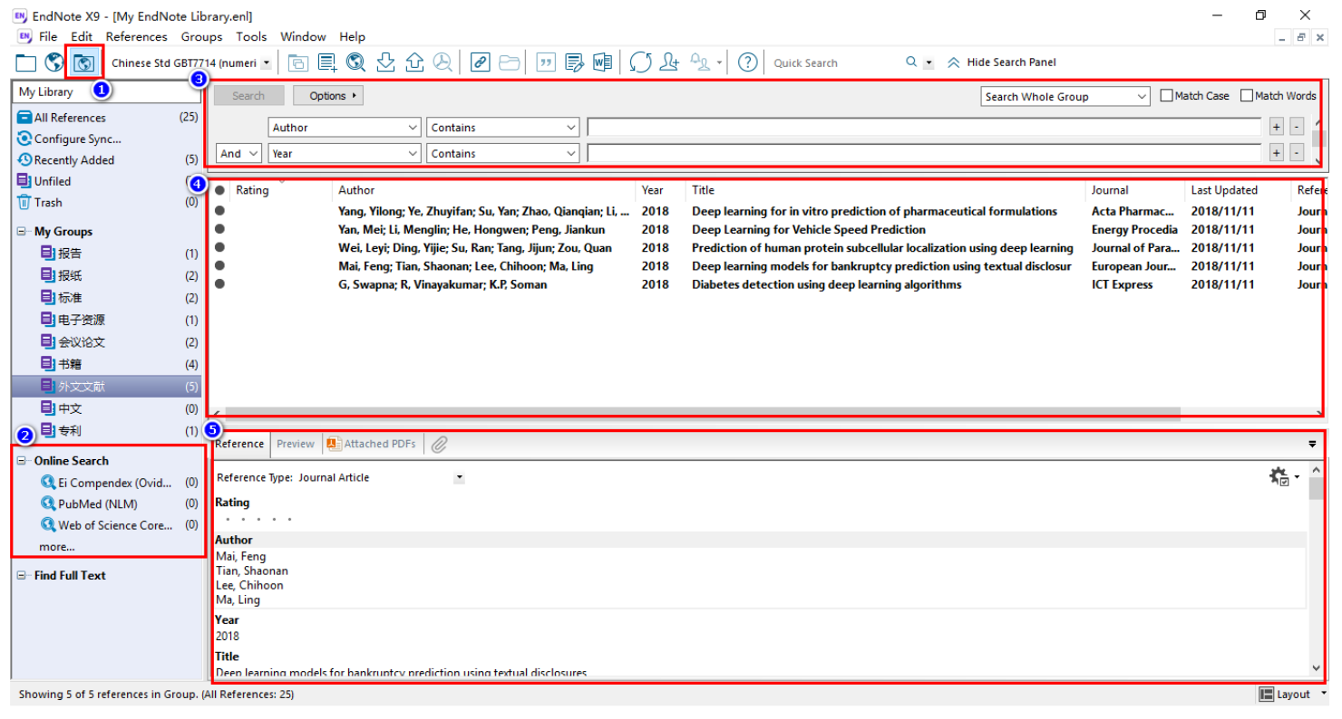
import a reference from an online database
③检索方式
①进入文献图书馆和网络检索混合模式
④检索结果显示
⑤文献预览
②常见的数据库
Notes:
EndNote 使用 Z39.50 检索协议访问远程数据库。Z39.50 是严格基于 ISO 的 OSI（开放系统互联）参考模型的应用层协议，是一个美国国家标准，其全称是 American National Standard Information Retrieval Application Service Definition and Protocol Specification for Open System Interconnection。Z39.50 的目的是为了信息系统的开放互联，由于各信息系统分别采用各自的数据库软件，数据的描述格式、访问方式等都各不相同，必须为各自数据库系统建立一个抽象、通用的用户视图，将各个系统的具体实现映射到抽象模型上，才能使不同的系统在一个相互理解的、标准的通信平台上进行交互，满足互操作的需要。
补充：
从在线文献数据库中检索并导入相应文献：打开EndNoteX9，新建个人文献图书馆，点击①号图标可以进入文献图书馆和网络检索混合模式，区域②是常见的几种在线的数据库；区域③是检索方式，可以使用标题、作者和年份等关键字进行检索；区域④是检索结果显示区；区域⑤是文献预览，可以查看相关文献信息、文献引文格式、摘要以及文献的pdf附件。

Slide 4
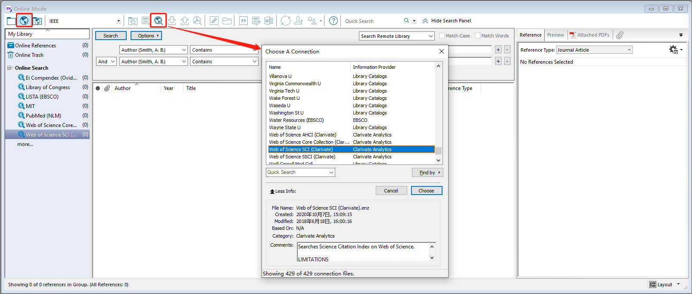
import a reference from an online database
选择数据库
关键字组合查询
Notes:
在线检索：在左侧online search中选择more选择目标数据库，注意一点检索的数据库必须要有访问权限。设置好数据库之后，选择组合关键字检索。

Slide 5
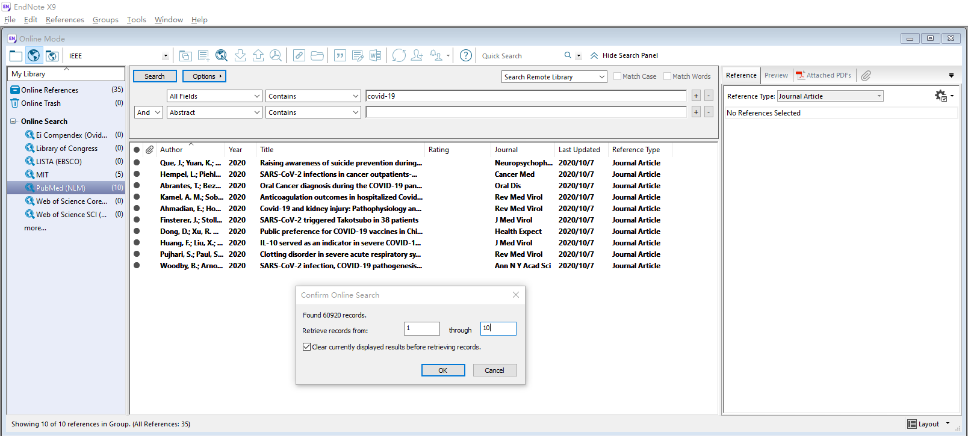
import a reference from an online database
Notes:
EndNote 通过本地的连接文件 连接在线数据库，EndNote 有一些预设的连接文件，如有需要可以配置这些连接文件。
如果在线数据库服务器接口不是 Z39.50 协议，EndNote 不能直接连接在线数据库服务器。此时只能用浏览器打开在线数据库检索并导出检索结果，再导入到EndNote数据库中。
补充：
设置检索数量：通过在线数据库可以检索到许多文献，可以限定检索的文献数量，例如检索前19篇。

Slide 6
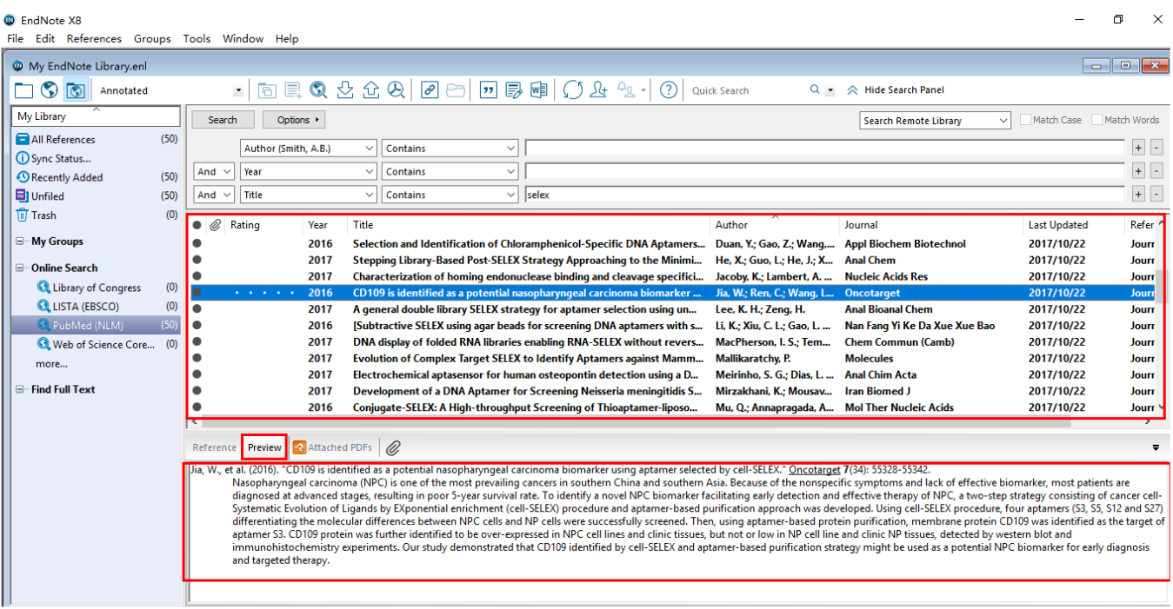
import a reference from an online database
①选择文献
②文献摘要等
Notes:
检索文献快速阅读：在检索结果区域①中选中相应文献，可以在预览区域②的preview中查看文献摘要进行高效文献阅读。

Slide 7
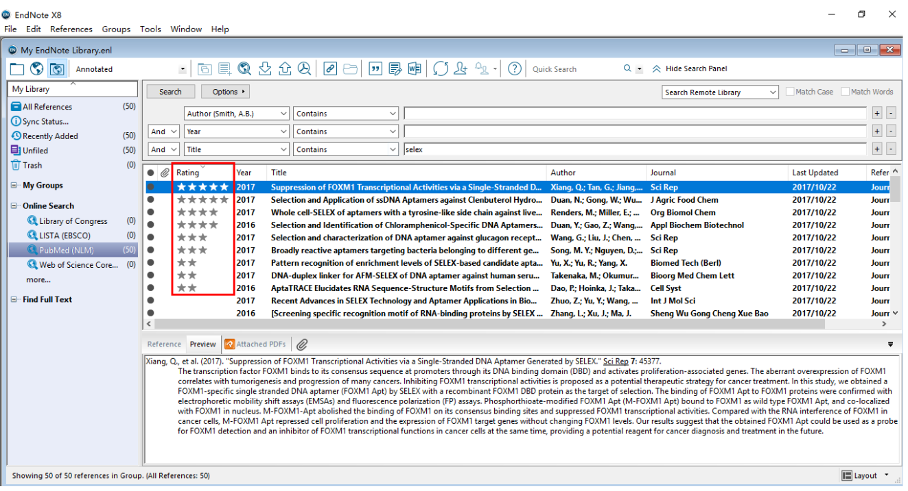
import a reference from an online database
Notes:
快速筛选文献：阅读过程中如需标记重要文献，可以在检索结果的第一列Rating中进行星标操作，点击Rating后就可以按照文献标记的重要程度排序。

Slide 8
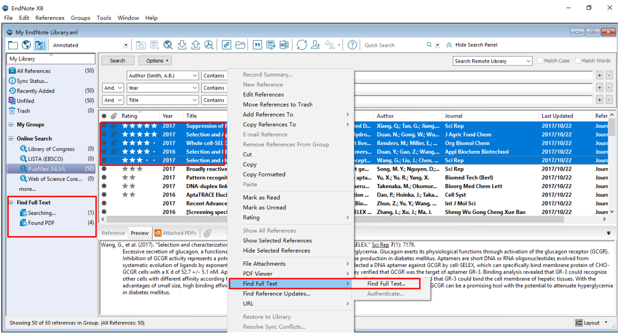
import a reference from an online database
Notes:
下载文献：下载全文只需要选中相应文献条目，右键菜单选择“Find Full Text”即可，下载的文献会在对应“.enl”同根目录下的“.Data”文件夹的pdf文件夹下。如果文献条目前显示“回形针”标识即标识已经下载成功。

Slide 9
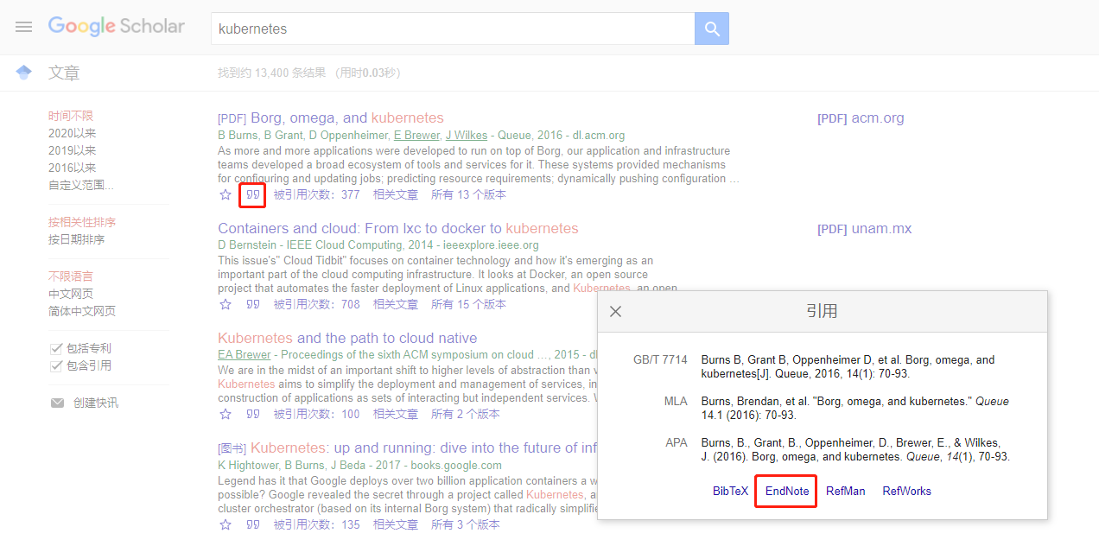
import from PDF or Google Scholar, etc.
EndNote 允许用户直接从 Google Scholar 直接添加文献
Notes:
EndNote支持从一些文献数据库中导入文献，例如Web of Science Core Collection、Scopus、Engineering Village、Google Scholar等数据库。
在Google Scholar中输入关键字检索，点击“Cite”后选择EndNote即可导入

Slide 10
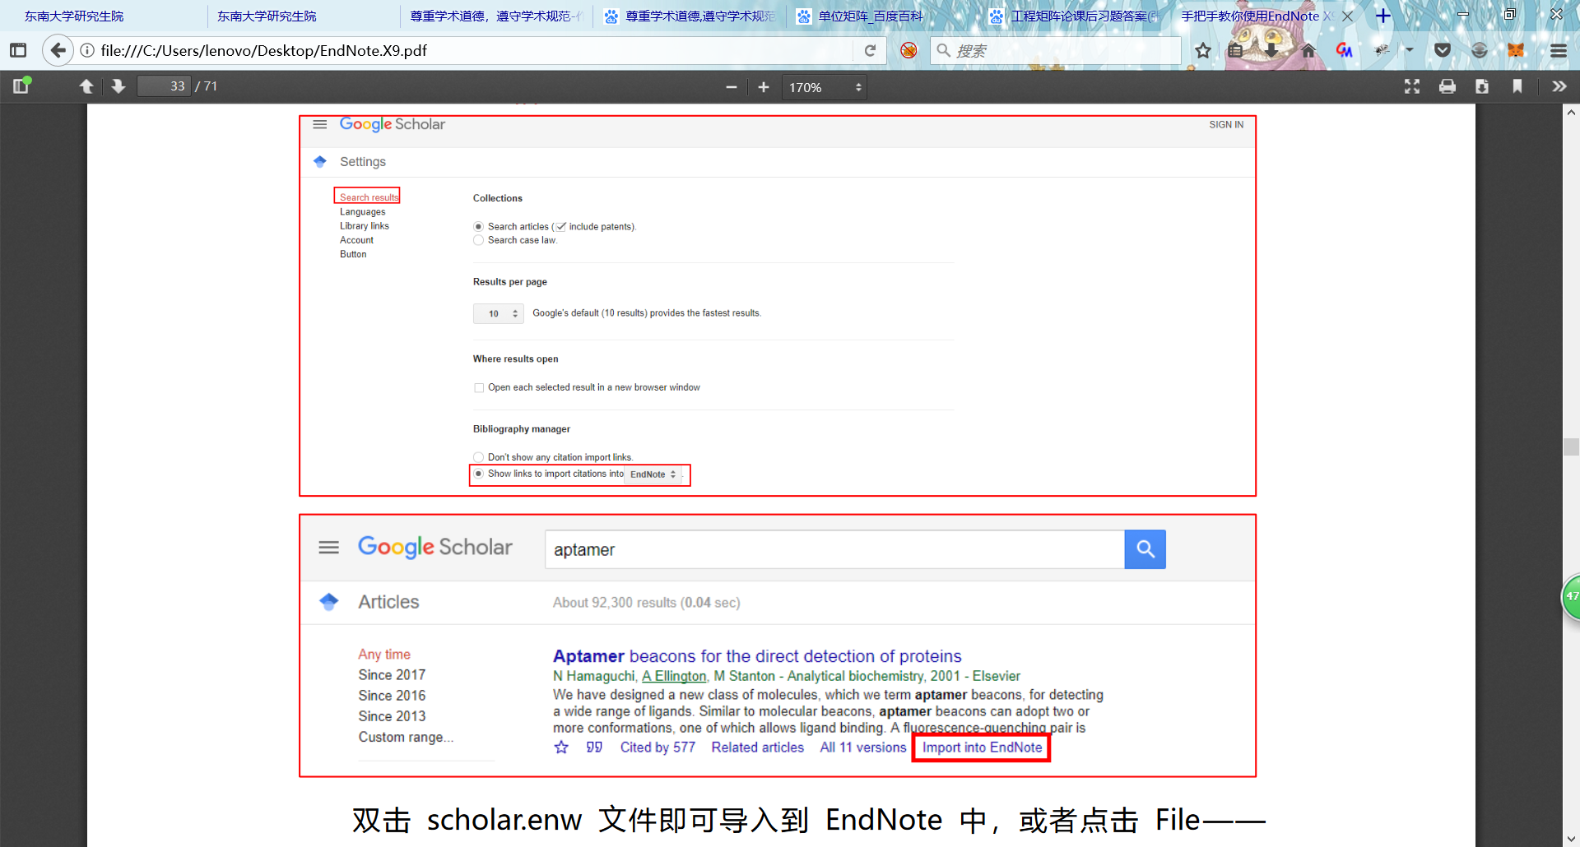
import from PDF or Google Scholar, etc.
Notes:
另一种从Google Scholar导入文献：进入Google Scholar设置，在Search results栏目设置显示Bibliography manager的连接为EndNote，设置完成后检索结果页面就会显示直接创建EndNote格式的引用文献文件。之后可以双击scholar.enw文件即可导入到EndNote，或者选择File—Import，在弹出的对话框中选择scholar.enw文件，在Import Option选择EndNote generated XML。

Slide 11
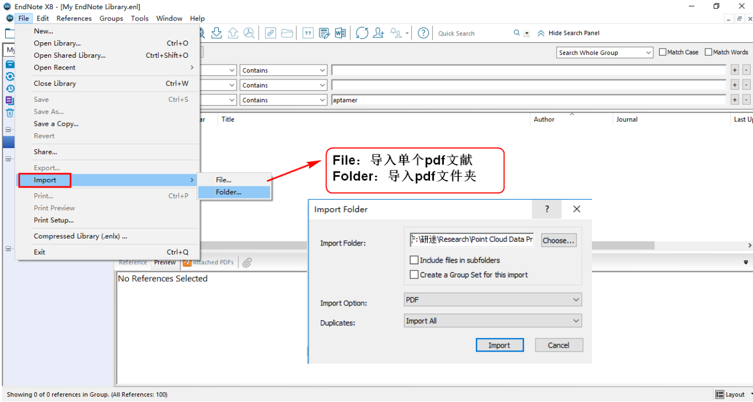
import from PDF or Google Scholar, etc.
Notes:
批量导入：点击File—Import—Folder选择PDF文件夹，Import Option选择PDF，点击Import开始将已下载的PDF文献导入EndNote。EndNote会根据这些文献的DOI联网下载相关信息导入进来。如需为导入的文献单独创建组，勾选Create a Group Set for this import即可

Slide 12
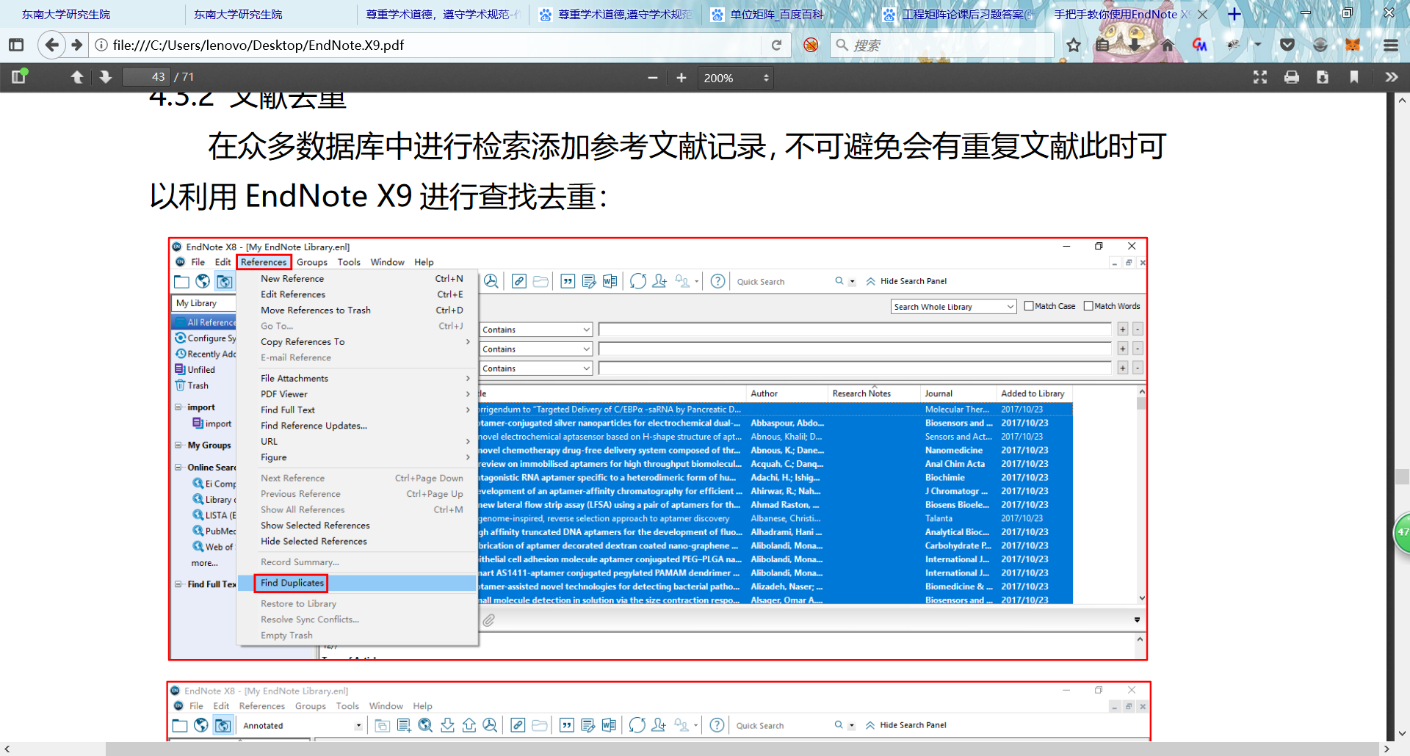
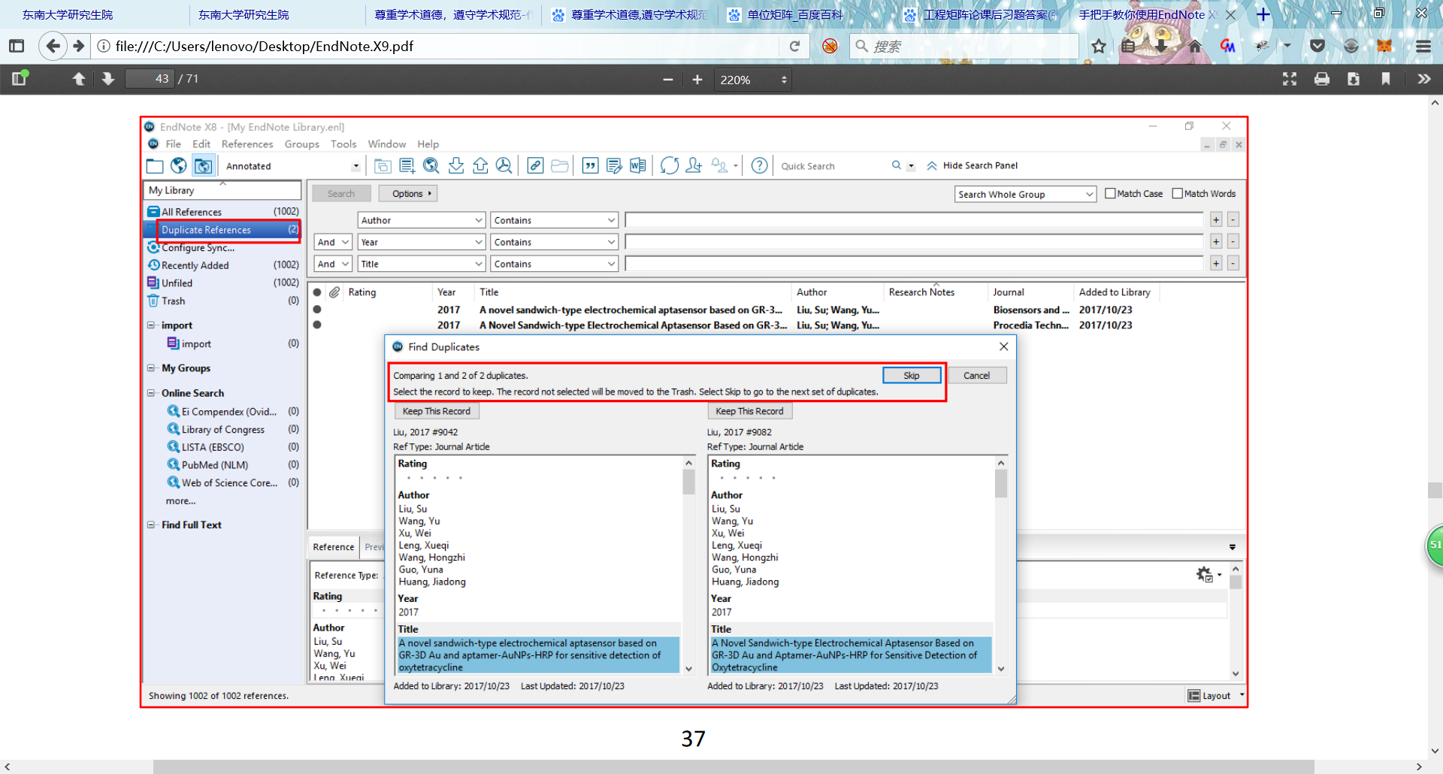
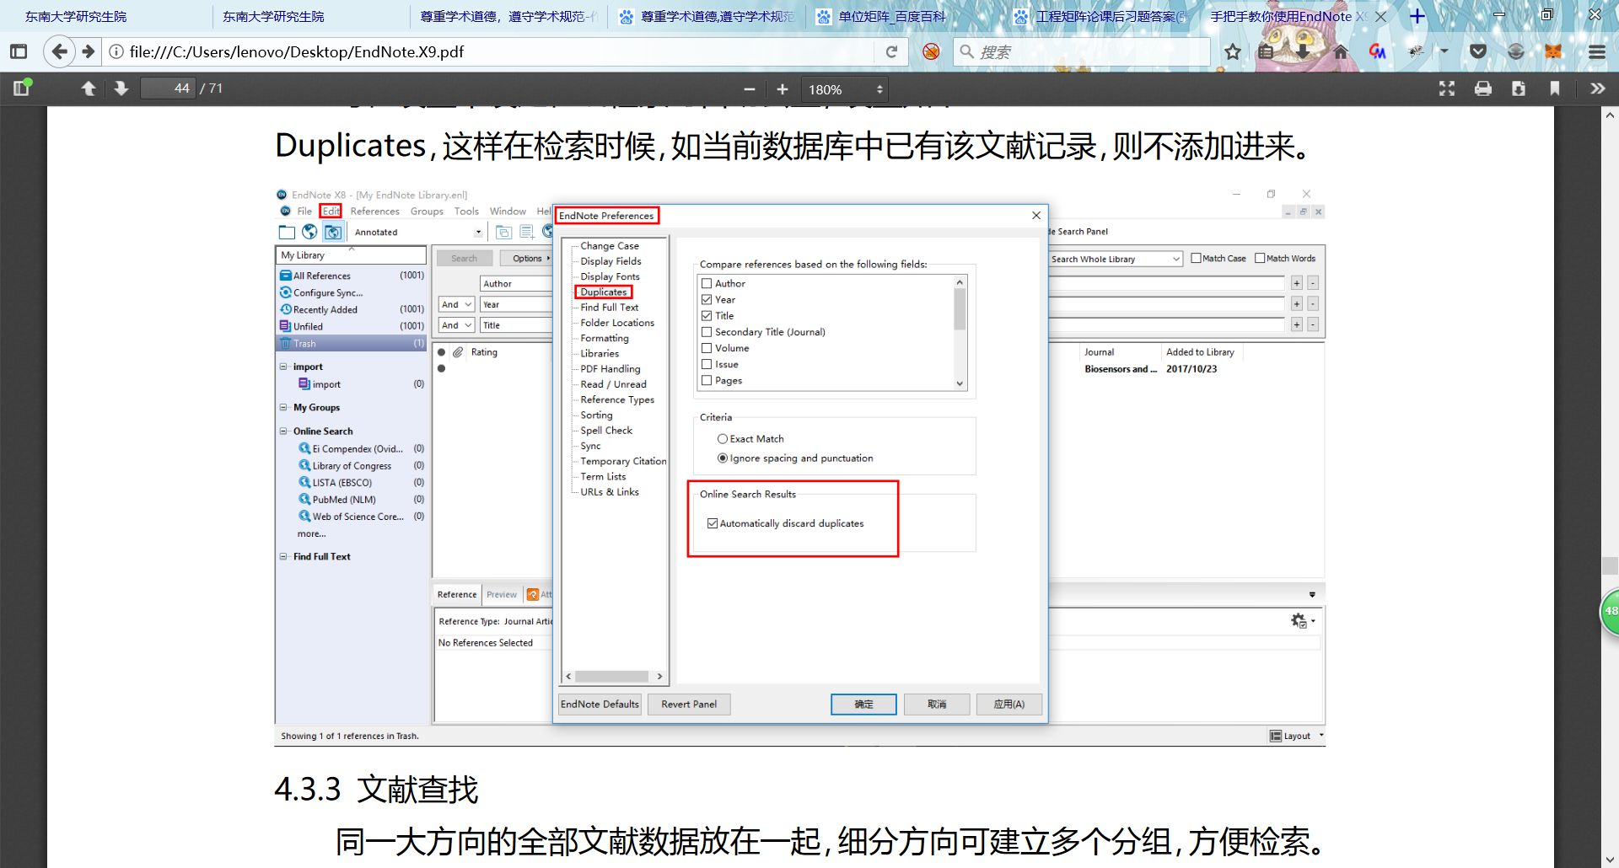
Duplicate references
EndNote在众多数据库中检索添加文献，可以使用去重避免反复添加
Notes:
文献去重：EndNote避免在众多数据库中添加相同的文献，提供了文献去重，选择菜单栏References—Find Duplicates进行手动去重；另外，EndNote也可以设置在线检索时自动去重，在设置中选择Edit—Preference—Duplicates，在检索时，如果当前数据库中已有该文献记录，则不再添加

Slide 13
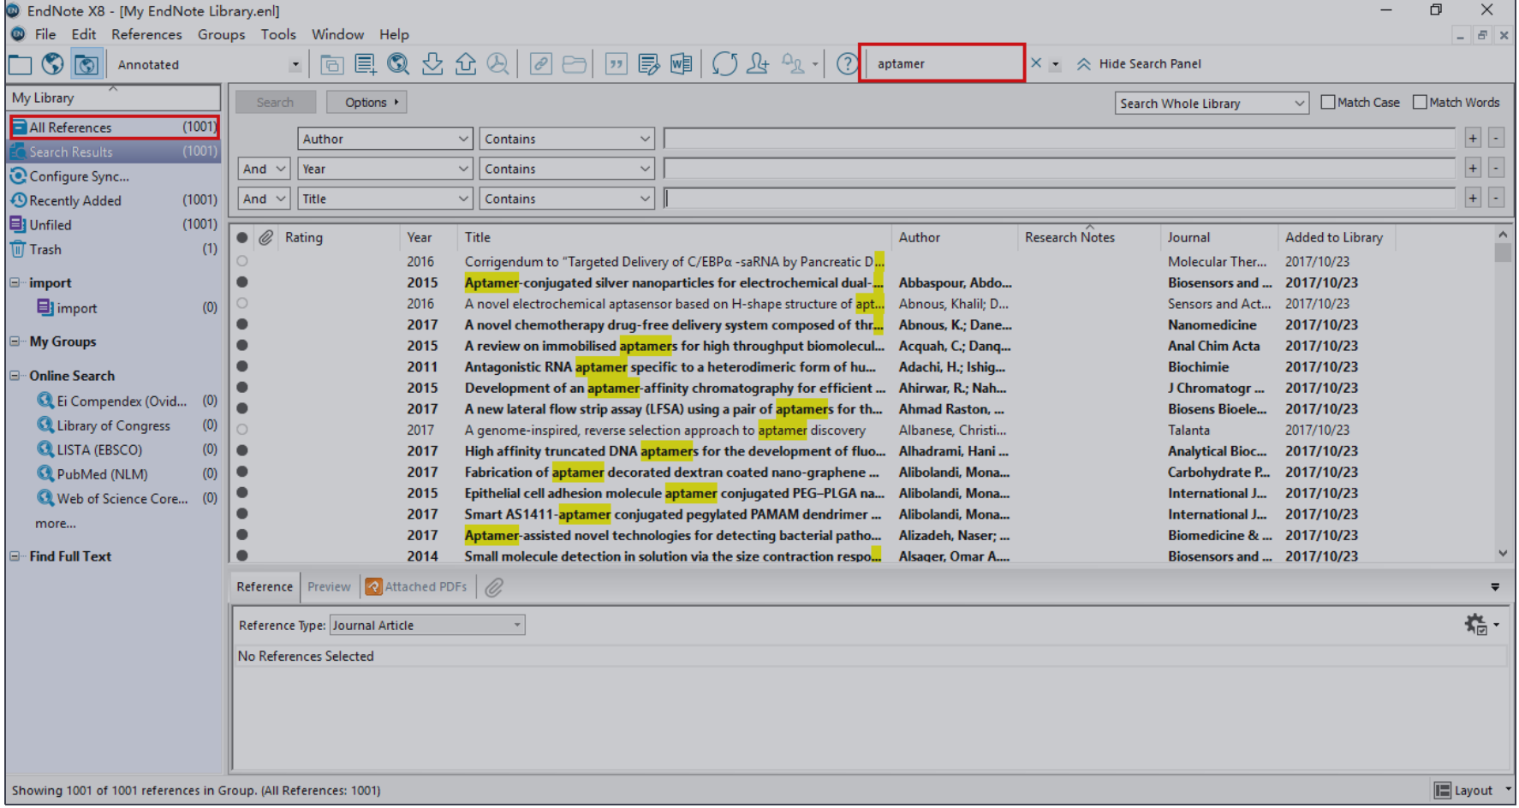
文献查找
同一大方向的全部文献数据放在一起，细分方向可建立多个分组，方便检索。
顶部为快速搜索框，输入关键词进行检索，也可打开搜索面板进行详细检索。

Slide 14
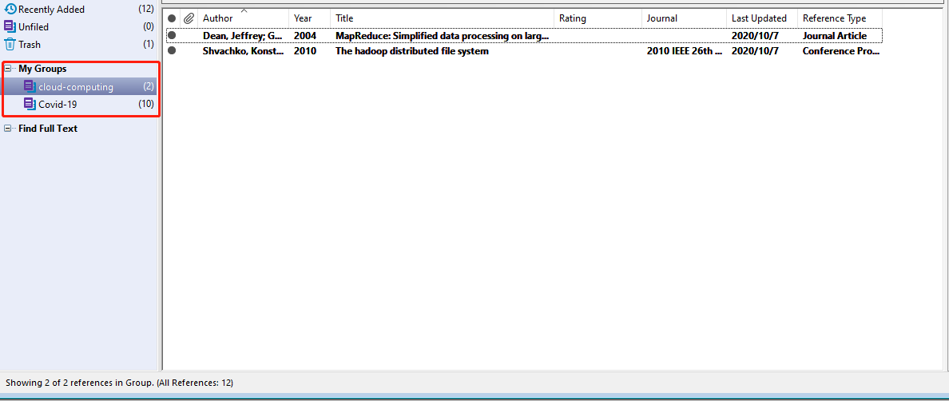
create a group and add references to it
EndNote 可以为每个主题建立一个单独的群组（group），从而分类地进行管理
Notes:
EndNote可以对文献进行分组管理，根据研究的内容或者主题进行分组，右键点击“My Groups”即可创键分组，分组包括三类：创建组（Create Group）、智能分组（Create Smart Group）以及组集（Create Group Set）

Slide 15
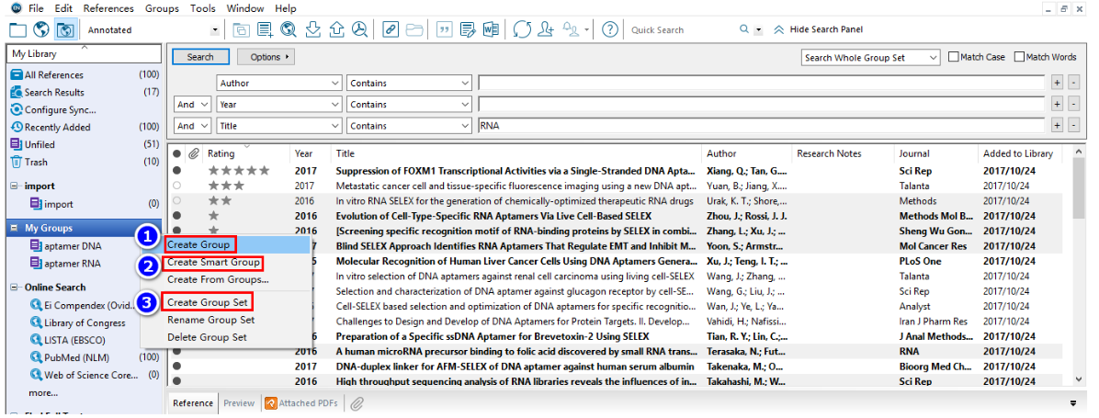
create a group and add references to it
Notes:
创建分组（Create Group）可以将列表区域文献记录选中后拖到分组中；创建智能分组可以按照一定条件筛选当前所有文献，将符合条件的文献自动归组；组集，相当于多个分组的集合，类似于树形结构层次，但是只能是二层结构。

Slide 16
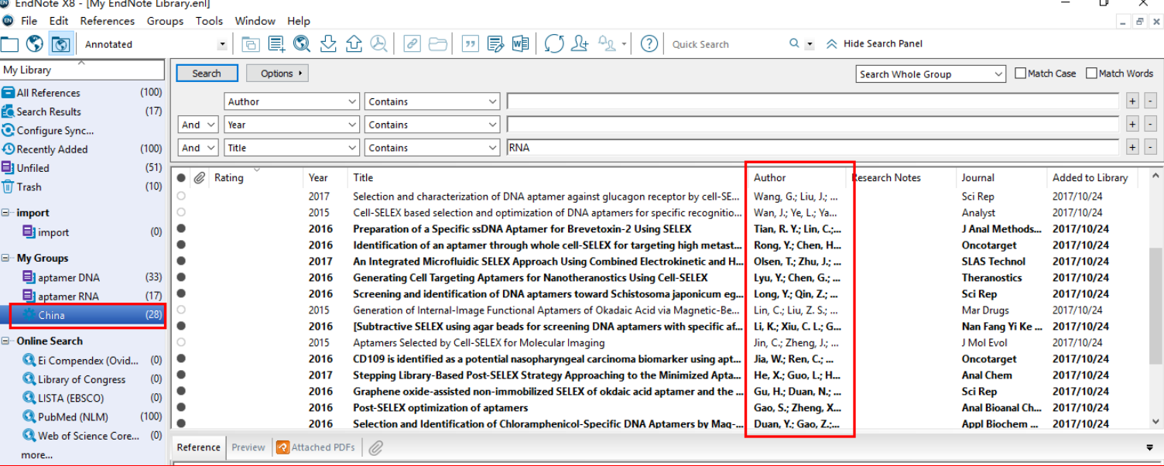
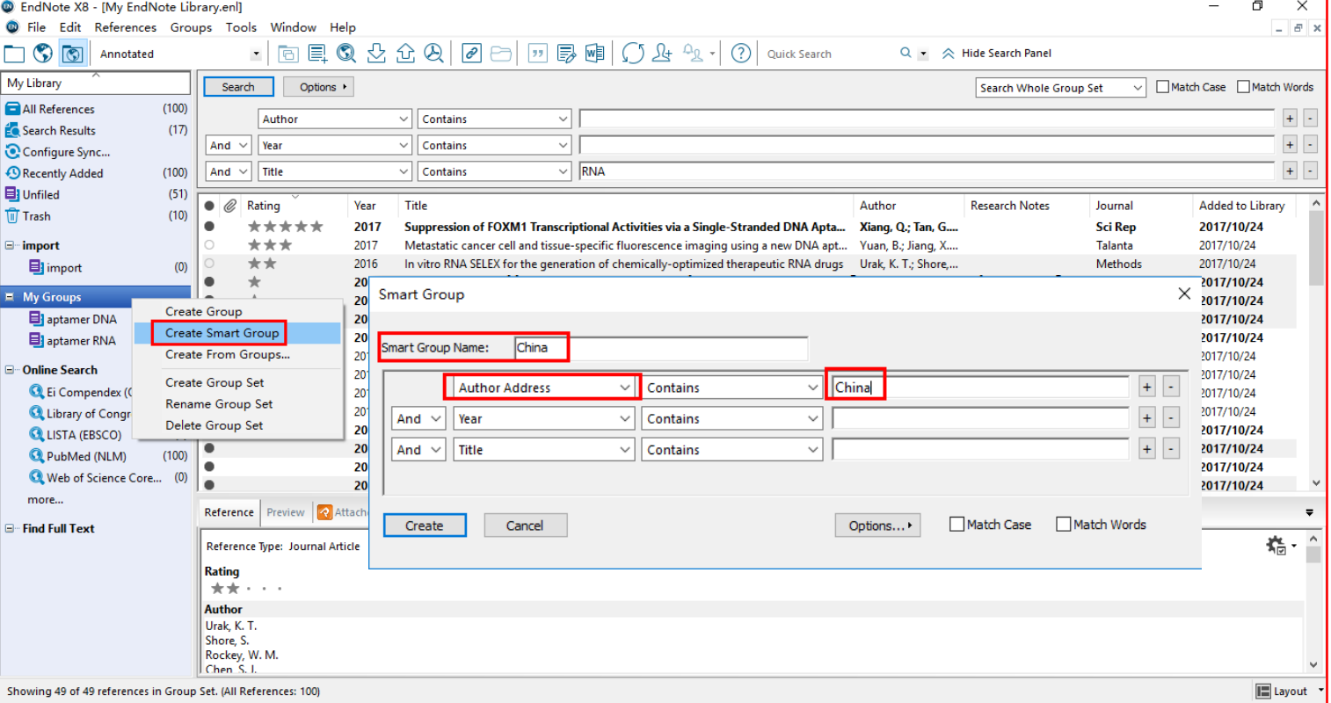
②Great Smart Group例如，筛选当前数据库文献，将作者属于 China 的文献自动归为一组，此时便可以利用 Great Smart Group 功能进行创建分组，具体操作如下：

Slide 17
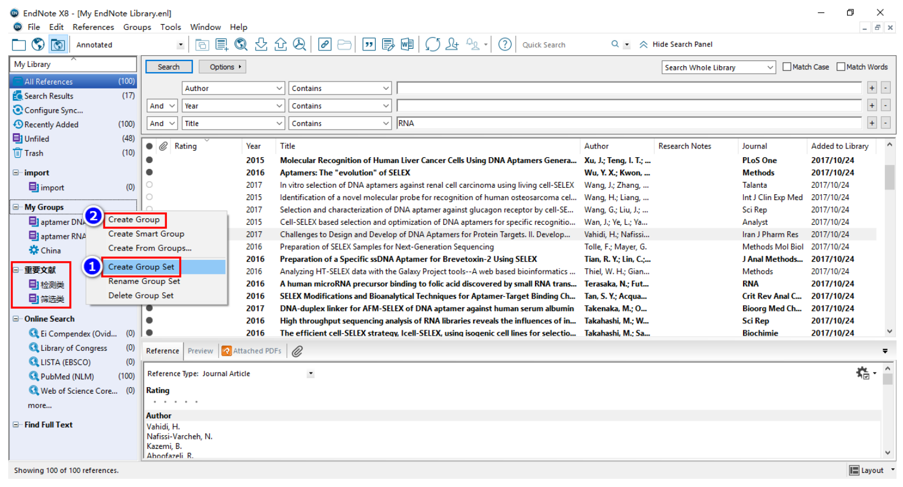
③Great Group Set：创建组集，相当于多个分组的集合，类似树形结构层次，但是只能是二层结构。

Slide 18
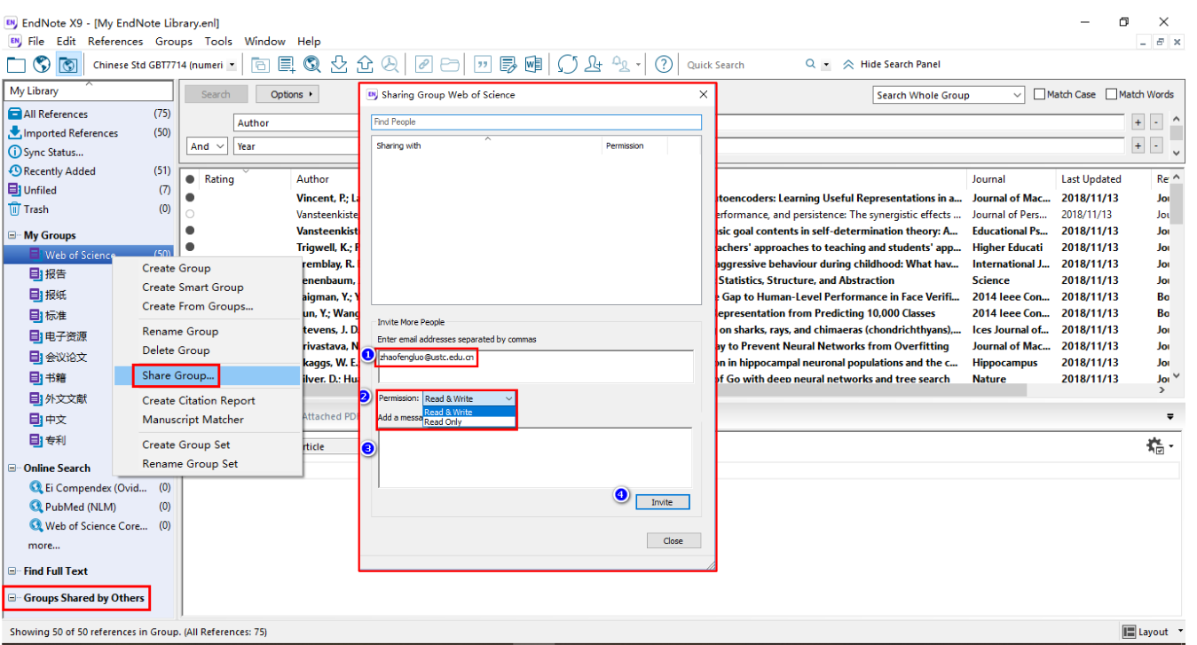
create a group and add references to it 分组共享
需要共享方的邮箱
阅读权限
Notes:
用户可以创建分组并分组共享，EndNote X8中，共享文献只能通过共享整个Library.enl来实现，而EndNote X9中添加了分组共享功能，将指定文件放入分组就可以精准分享。选择待共享的分组，右键选择Share Group，输入需要共享方的邮箱账号，并设置阅读权限，可以设置读写或者只读。具体操作如下：选中待共享的分组，右键菜单选择 Share Group，此时提示
需要进行同步，同步之前需要注册 EndNote 账号。随后弹出如下对话框，在①
出输入需要共享方的 Email；在②处给共享用户分配阅读权限（“读写”或“只 读”）；在③处可以留言；最后点击④进行 Invite 即可

Slide 19
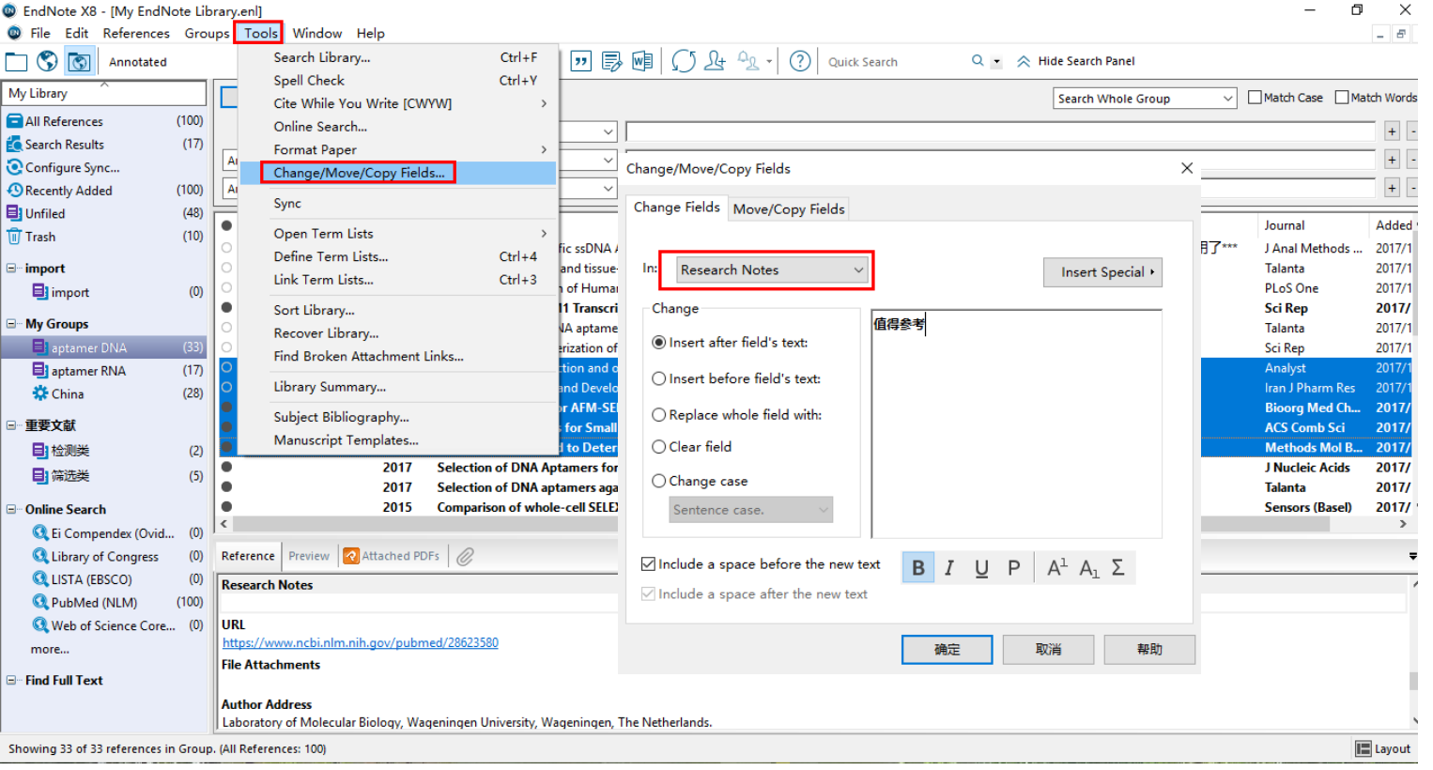
添加笔记
有时候，我们可能需要同时一次性标记多篇文献（比如同时标记为“值得参
考”），此时可以利用批量添加笔记功能
Notes:
具 体 做 法是 ， 先选 中 需 要标 记 的文 献 并右 键 点 击“Show Selected
References”（只针对选中文献标记），然后点击Tools——Change/Move/Copy
43
Fields……，下拉菜单选择 Research Notes，添加笔记后，点击确定即可。

Slide 20
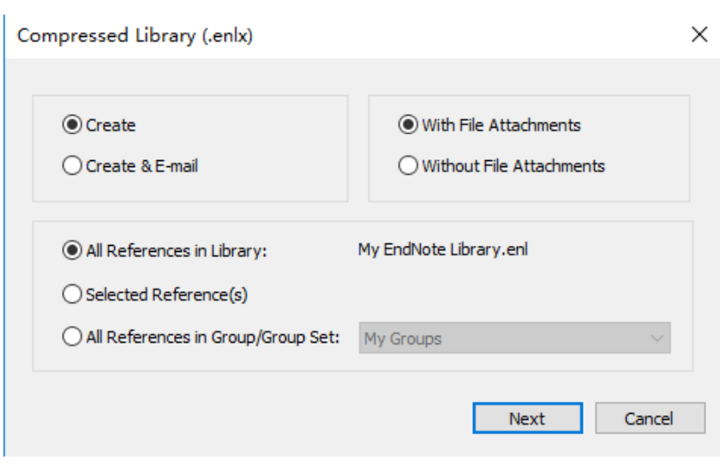
几个实用菜单功能
① Compressed Library(enlx)
Notes:
该功能将原始的文献数据库（EndNote Library.enl 和 My EndNote
Library.Data 文件夹）压缩为一个文献数据库文件.enlx，便于移动和分享。
具体方法：File——Compressed Library(.enlx)

Slide 21
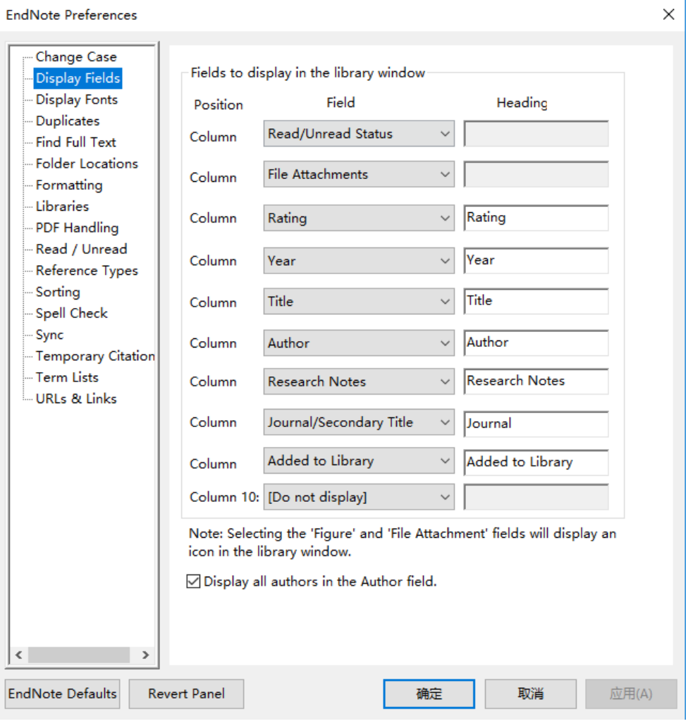
v
② Preferences
Notes:
对界面设置、字体设置、文献去重、全文查找设置等进行设置。
具体方法：Edit——Preferences

Slide 22
plug-in in Word
如何插入参考文献
如何编辑参考文献格式
如何手动修改参考文献格式

Slide 23

plug-in in Word
安装完成后，Microsoft Word 会自动出现 EndNote 插件，从而允许用户边书写论文边插入参考文献，并管理相关格式

Slide 24
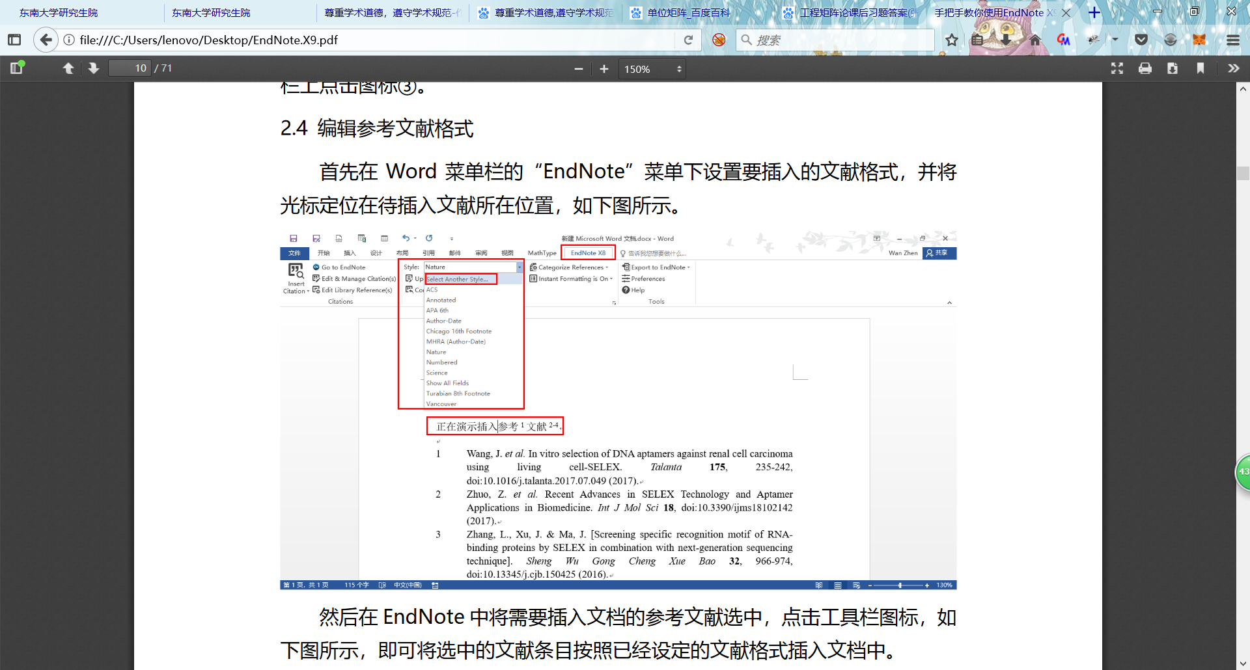
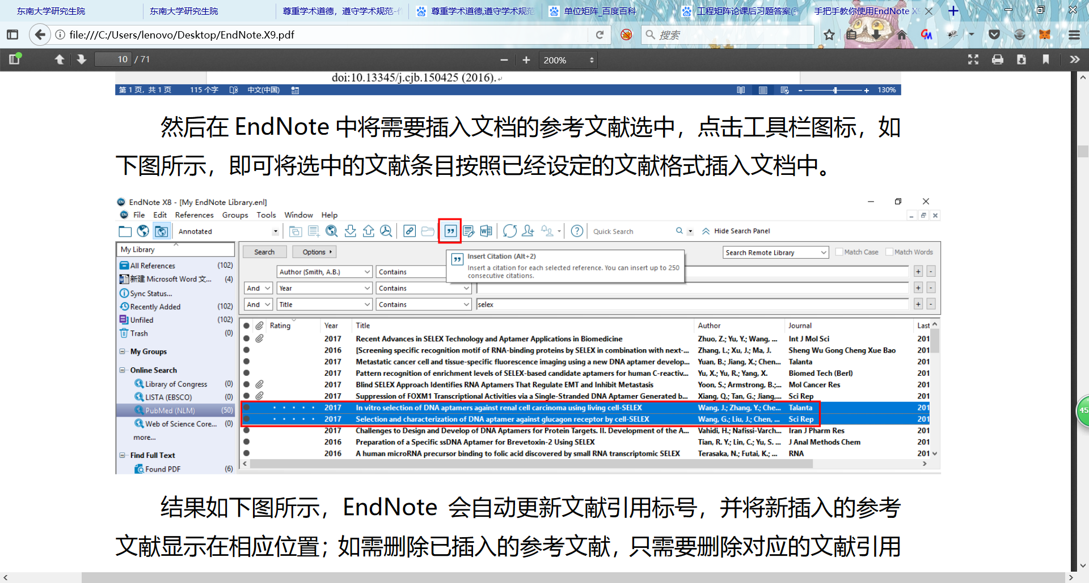
Insert Citation-1
引用文献
Notes:
在Word中使用EndNote插件：首先需要在Word菜单栏的“EndNote”中设置要插入的文献格式，然后在EndNote中选中需要插入文档的参考文献，点击EndNote菜单栏中的引用文献图标，则选中的文献条目即可按照已经设定的文献格式插入Word文档中。EndNote会自动更新文献引用标号，并将新插入的参考文献显示在相应位置，如需删除已插入的参考文献，只需要删除对应的文献引用标号，其对应的文献引用则会同步删除，无需手动删除。

Slide 25
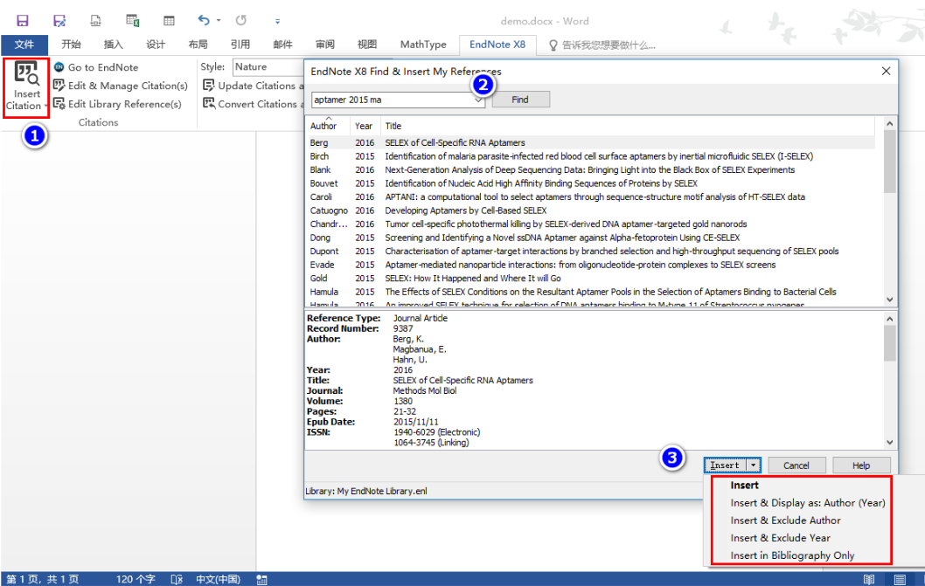
Insert Citation-2
另一种方式：
在EndNote中选择相应的文献，然后在Word菜单栏中选择Insert Selected Citation
在弹出的对话框中选择相应的文献
在Word菜单栏中选择Insert Citation
选择插入引用格式
插入格式：EndNote可以选择插入包括作者等不同格式

Slide 26
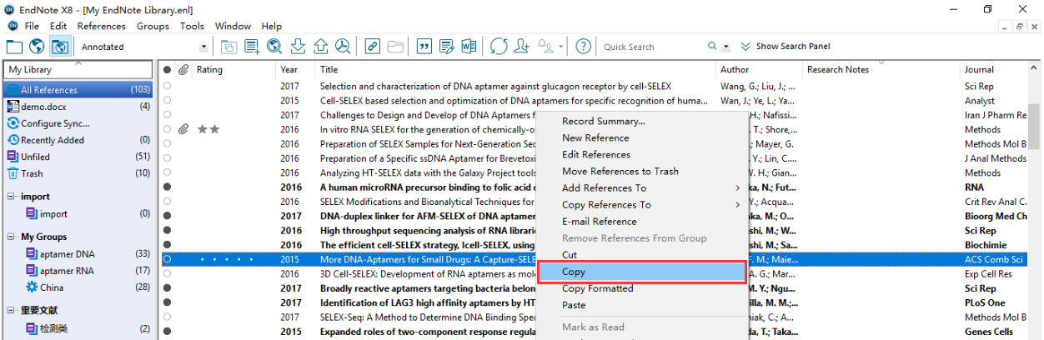
Insert Citation-3
拷贝-复制：在EndNote中选中相应文献，右键选择Copy，在Word相应位置处粘贴即可

Slide 27
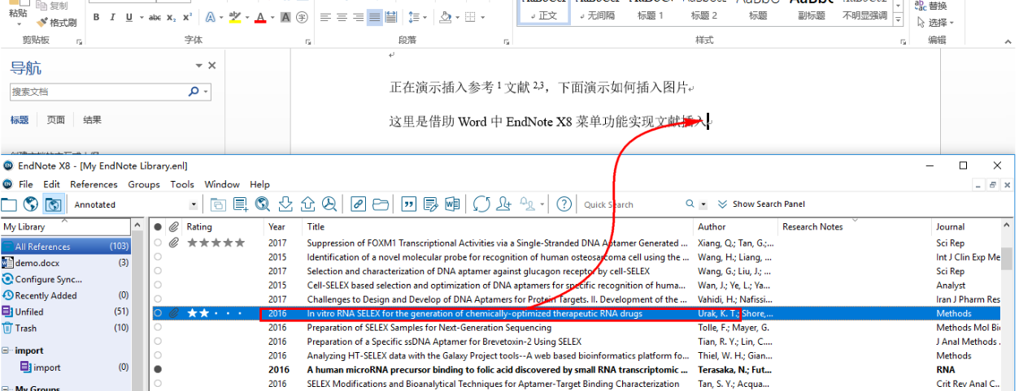
Insert Citation-4
直接拖拽：在EndNote中要插入文献拖拽到Word中待插入文献位置

Slide 28
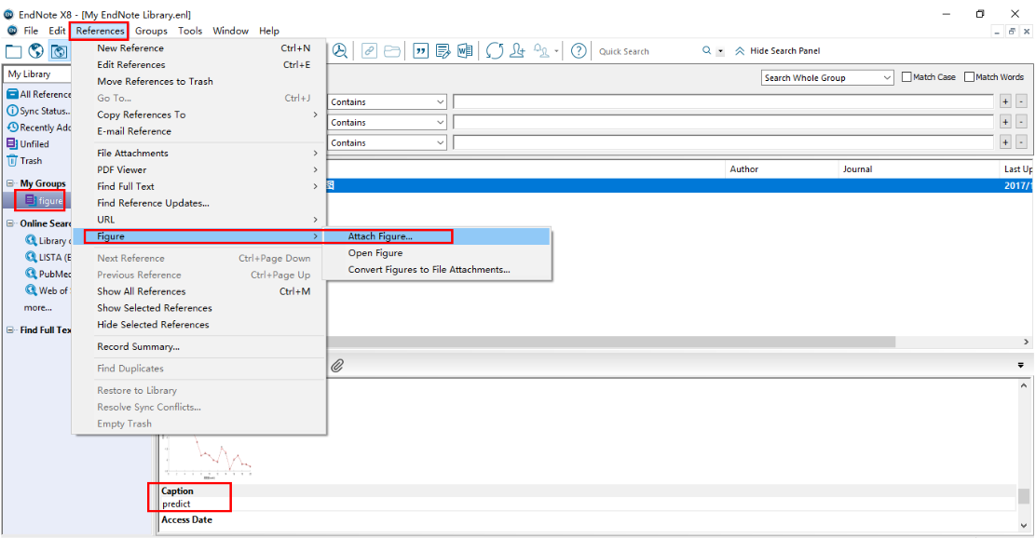
Insert Figure
将待插入的图标以附件插入EndNote，在EndNote中生成一条记录
Notes:
使用EndNote插入图片可以更方便，会对图标自动排版和编号

Slide 29
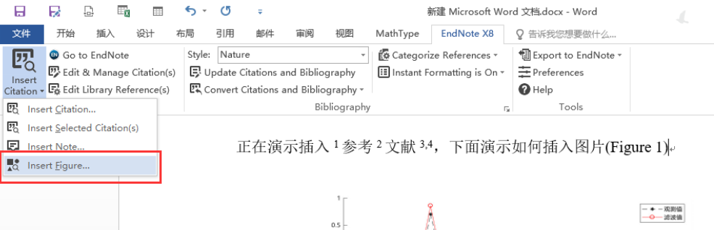
Insert Figure
在Word中待插入位置，在菜单栏中选择Insert Citation下的Insert Figure，选择相应图标插入即可

Slide 30
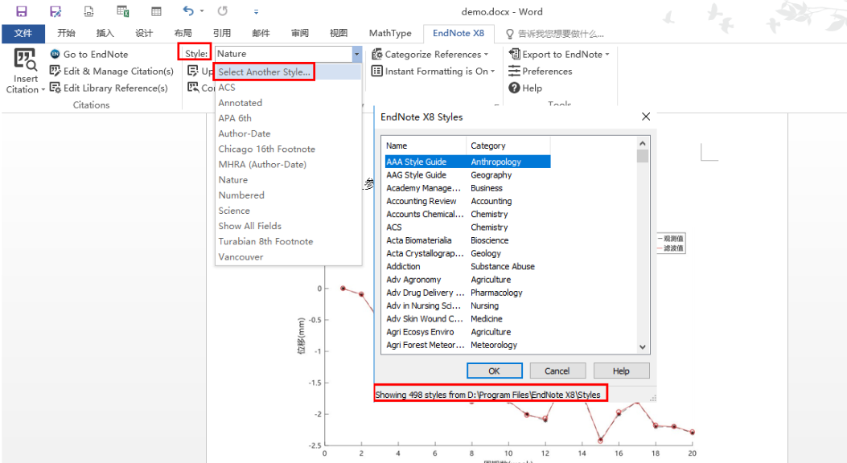
Select Style
修改参考文献格式：
不同期刊的参考文献格式不同，Word中可使用EndNote插件的Style中修改格式
参考文献样式下载：
https://endnote.com/downloads/styles/
Notes:
修改参考文献格式：在Word的EndNote的Style中选择相应期刊的参考文献格式。
EndNote X9中默认安装的参考文献格式有503中，位于安装目录的\EndNote X9\Styles下，如当前默认安装的样式不包括某一期刊的参考文献样式 ，可以下载对应的期刊参考文献样式然后复制到安装目录的\EndNote X9\Styles下，重新打开EndNote X9即可。

Slide 31
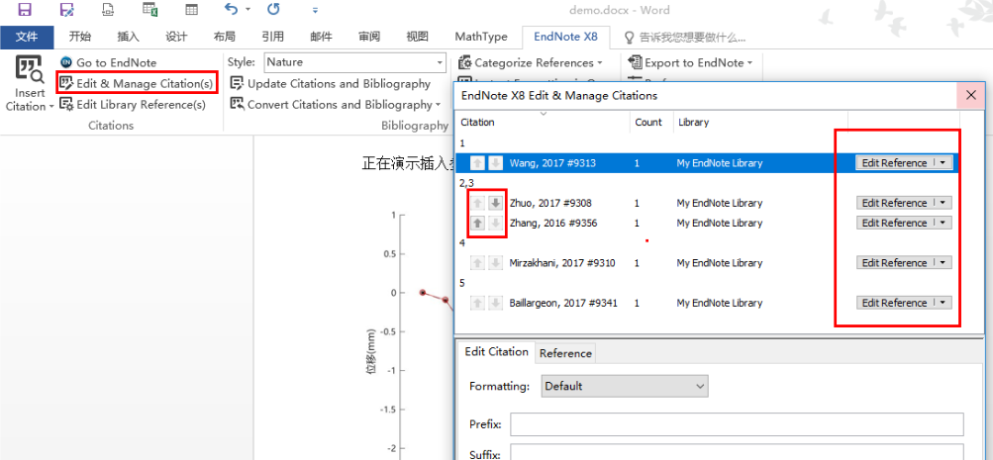
Edit & Manage Citations
修改参考文献：
使用EndNote插件的Edit & Manage Citations可以修改参考文献内容
优点：仅需要修改一次，其他记录也会更新

Slide 32
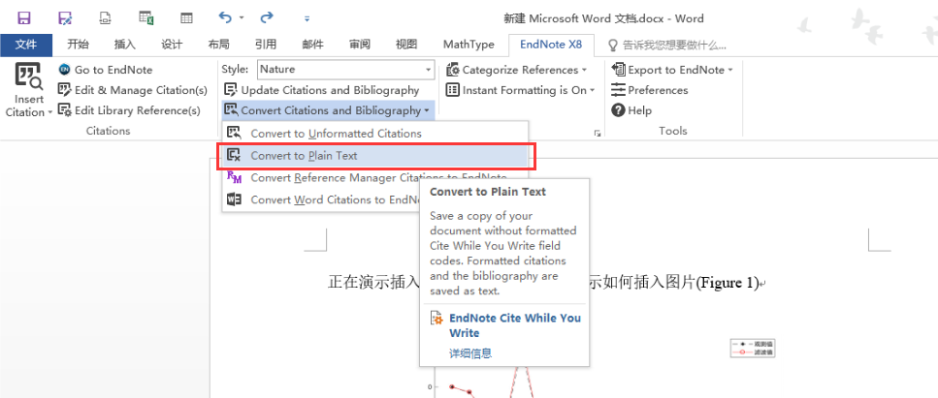
Convert to Plain Text
去除EndNote标记：
投稿之前需要移除EndNote标记，最后保存的是复制版。
Notes:
移除EndNote标记：在完成所有参考文献格式的编辑之后，需要把EndNote格式去掉，去掉之后的复制版文档不能再进行EndNote编辑

Slide 33
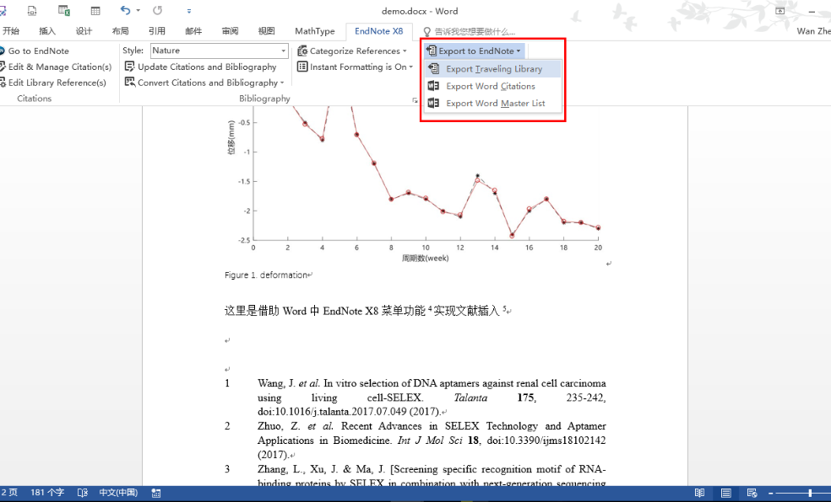
Export to EndNote
参考文献信息导出：
使用EndNote插件中Tool--Export to EndNote导出Word中的参考文献信息

Slide 34
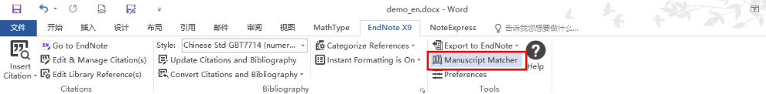
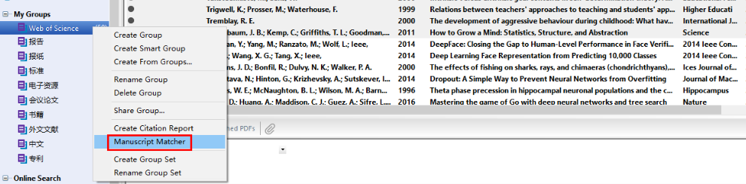
Manuscript Matcher
智能匹配期刊：
Word中的EndNote插件或EndNote中的Manuscript Matcher可以推荐投递的期刊。

Slide 35
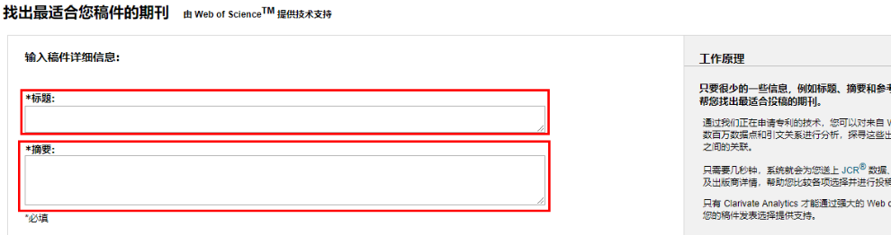
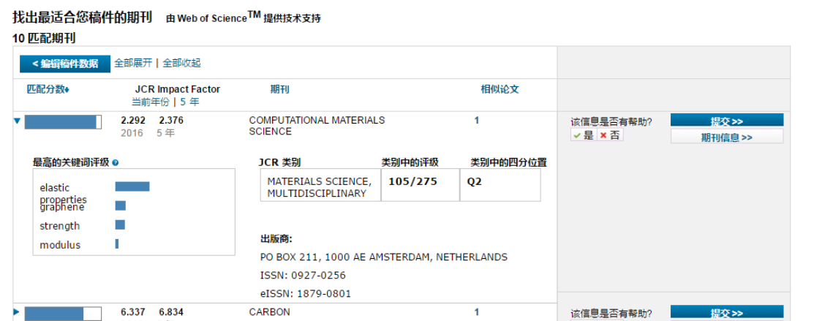
Manuscript Matcher
智能匹配期刊：
只需填写文献标题和摘要就可以获得一些合适的期刊

Slide 36
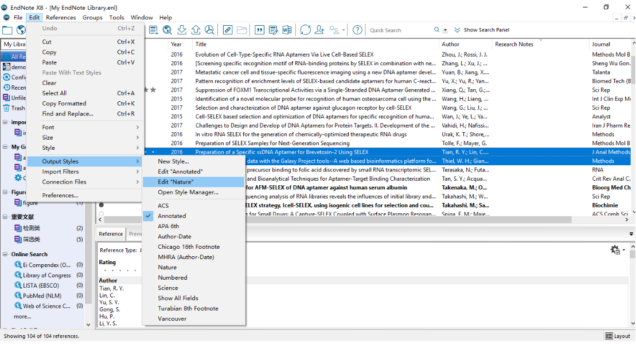
Edit Output Style
Notes:
修改参考文献样式：编辑和修改Style，Word的EndNote插件中选择Edit—Output Style可以对当前参考文献样式进行编辑和修改

Slide 37
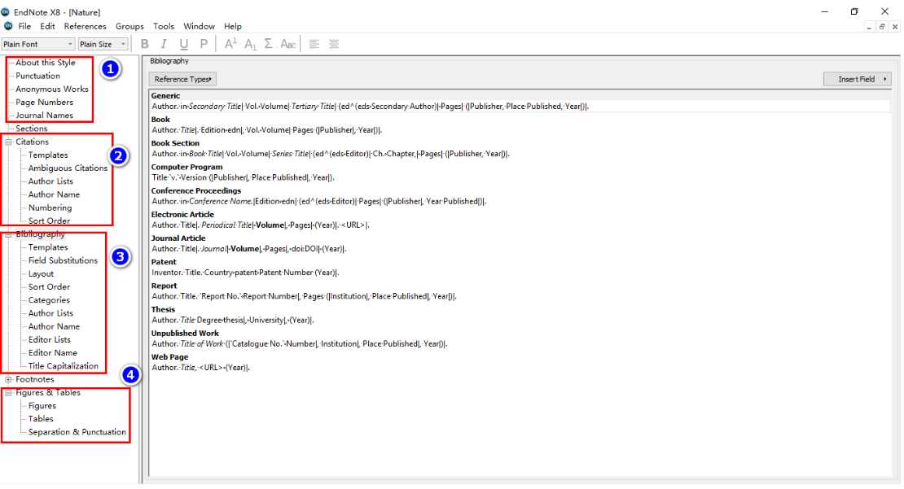
Edit Output Style
期刊样式基本信息
文中引用格式设置
文末参考文献样式设置
图和表样式设置

Slide 38
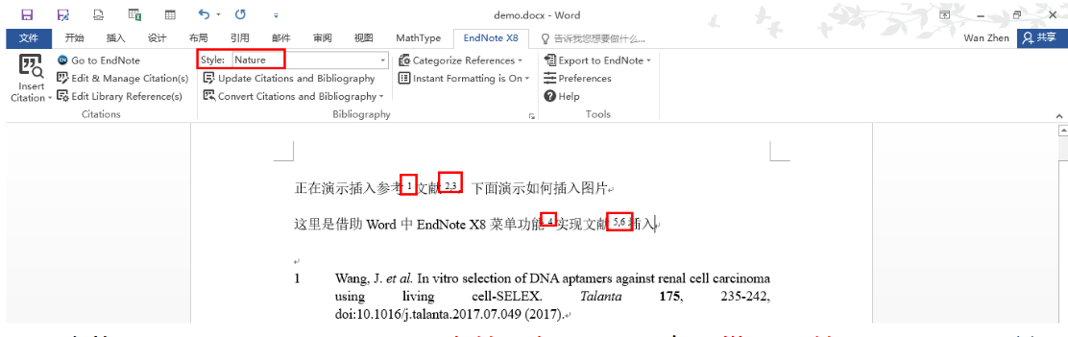
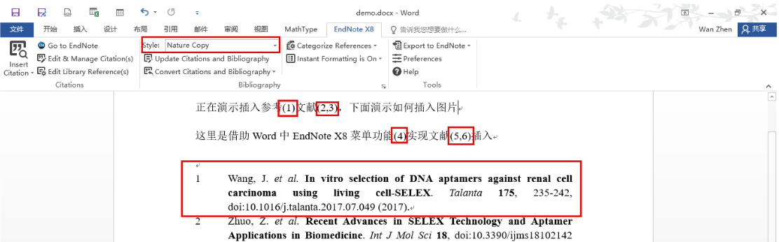
Edit Output Style
对当前Nature的期刊样式修改：
（1）将上标引用改成带括号的水平引用
（2）文末参考文献列表中文献标题加粗
Notes:
举例：将上标引用改成带括号的水平引用并且将文末参考文献列表中文献标题加粗

Slide 39
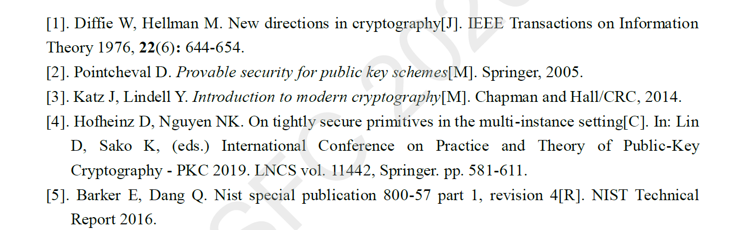

Slide 40
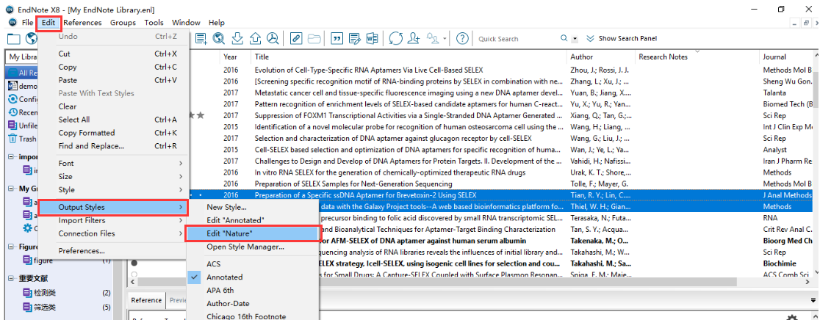
Edit Output Style
Edit-- Output Style--Edit”Nature”
Notes:
选择当前样式进行编辑

Slide 41
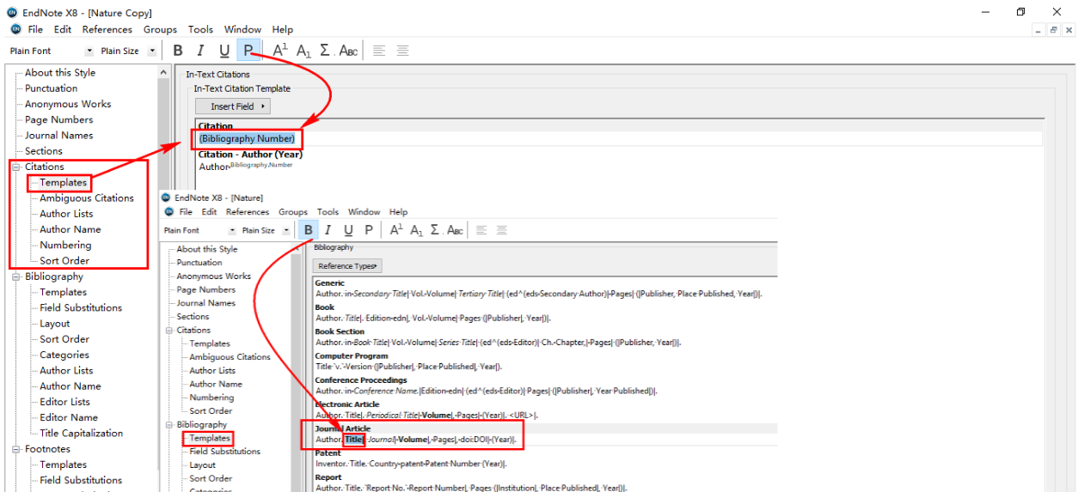
Edit Output Style
Style编辑界面，展开Citations节点，点击Templates，进行设置
Notes:
Citations--Templates：表示在文章中的模板
在Templates中的Bibliography Number是引文的编号，直接把Bibliography Number加上括号
在Templates中的Journal Article的格式，将Tittle直接加粗

Slide 42
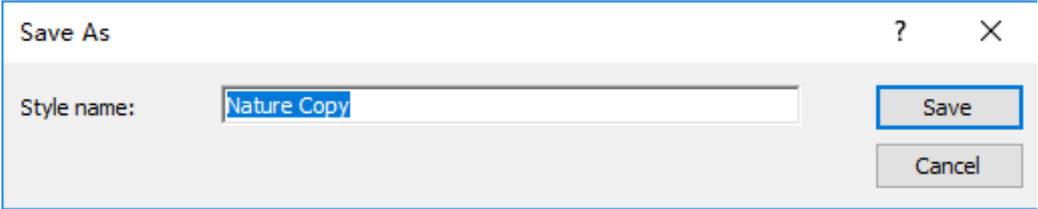
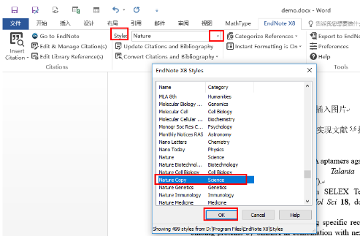
Edit Output Style
完成设置后，菜单栏File--Save as，输入修改后的新名字，即可完成修改
菜单栏选择Style--Select Another Style，选择新样式即可更换
注意：
新样式不会覆盖原样式，新样式可以被删除

Slide 43
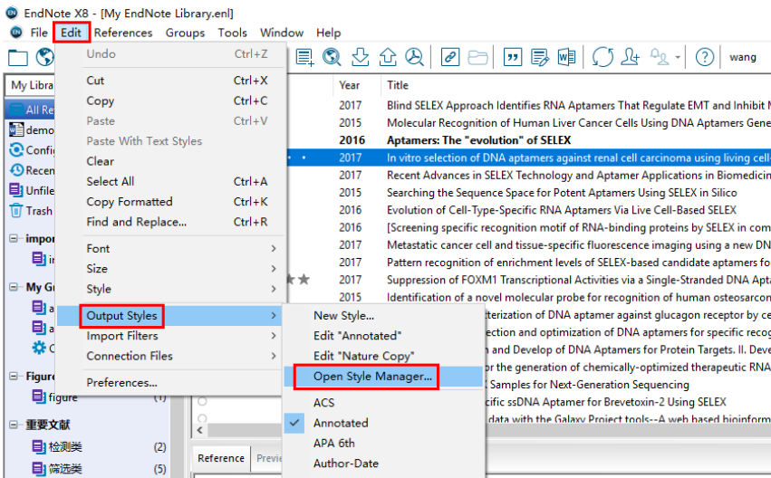
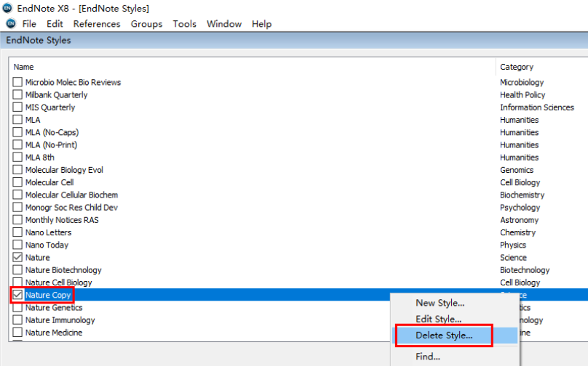
Edit Output Style
删除新创建的Style：Edit--Output Styles--Open Styles Manager打开期刊样式管理器，找到新建Style，然后右键删除即可
菜单栏选择Style--Select Another Style，选择新样式即可更换

Slide 44
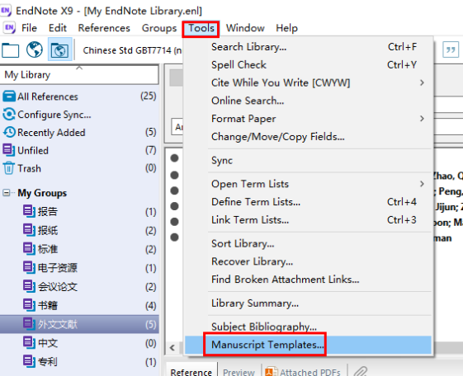
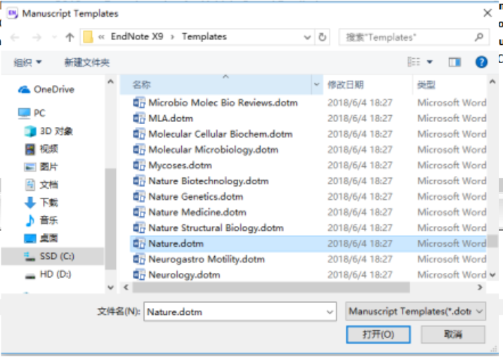

Manuscript Tempaltes
全文模板：菜单栏Tool--Manuscript Tempaltes，选择相应的.dot进入模板向导，输入Tittle、Autuor等信息即可进入模板。

Slide 45


参考文献的悬挂缩进
悬挂缩进：
（1）去除格式后，word中修改
（2） endnote中修改，Edit--Output Styles编辑当前样式，在Bibliography中Layout的Hanging Indent中设置

Slide 46
参考
EndNote 官方指导 https://clarivate.com/webofsciencegroup/support/endnote/
EndNote 中文帮助文件 https://www.howsci.com/endnote/
国立台湾大学 EndNote 指南 https://www.lib.ntu.edu.tw/endnote
Notes:
参考：https://github.com/wanzhenchn/EndNote_Tutorial_Hand_by_Hand

